Slide 1
TECHNICKÁ UNIVERZITA V KOŠICIACH
FAKULTA ELEKTROTECHNIKY A INFORMATIKY
Nasadenie webovej aplikácie pomocou služieb verejného klaudu
Skúška
Oleh Bilykh
Ing. Daniel Hládek, PhD.
KEMT FEI TU v Košiciach
2021
strana 1/6
Notes:
1

Slide 2

Zadanie práce
Vytvorenie nasadenia webovej aplikácie do verejného klaudu.
Odovzdanie súvisiacich súborov na GIT pred termínom skúšky.
Prezentácie projektu
2021
strana 2/6
Notes:
2

Slide 3
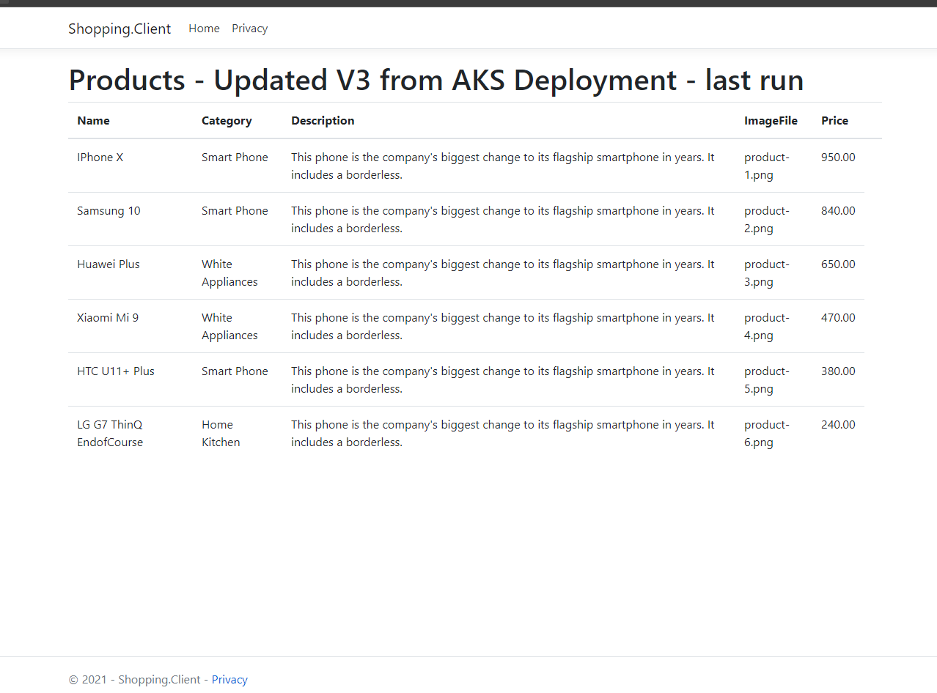
Aplikacia
http://20.86.192.63/
2021
strana 3/6
Notes:
3

Slide 4
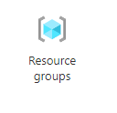


Manifest súbory
AKS :
Mongo-configmap.yaml
Mongo-pv.yaml
Mongo-secret.yaml
Mongo-volume.yaml
Shoppingapi-configmap.yaml
Shoppingapi.yaml
Shoppingautoscale.yaml
Shoppingclient.yaml
2021
strana 4/6
Notes:
4

Slide 5
Postup
Prihlásenie do portálu Azure
Vytváranie Resource Group
Vytváranie Zoznamu kontajnerov – Container Registry
Posielanie obrazov kontajnerov do CR
Vytváranie AKS klastra
Konfigurácia aplikácie pomocou manifest súborov
2021
strana 5/6
Notes:
5

Slide 6
Poďakovanie
Ďakujem za pozornosť.
2021
strana 6/6
Notes:
6

